Slide 1

Ski Service
Von David

Slide 2
Inhaltsverzeichnis
01
02
03
04
Aufgabenstellung
Planung
Struktur
Demo
05
Probleme & Verbesserungen

Slide 3
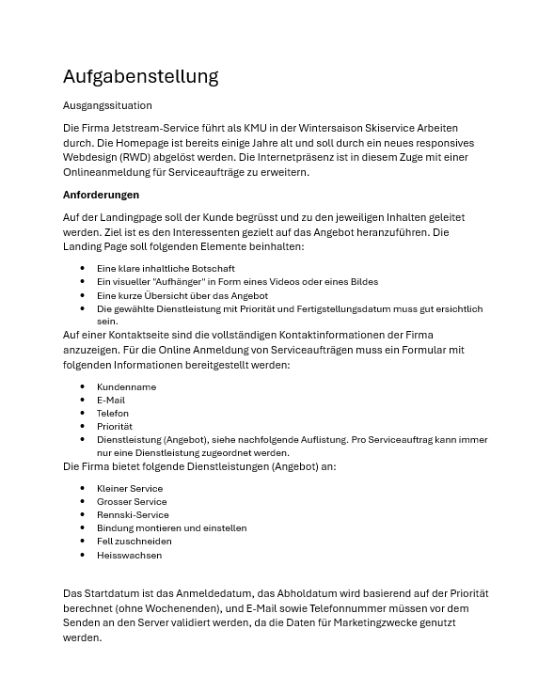
Aufgabenstellung
Wichtigste Punkte:
Jetstream-Service wollte eine neues responisive Webdesign
Landingpage: Begrüssung, Inhalt weiterleiten, Video, Überleitung Registrierung
Registrierung: Anmeldungsformular, Priorität mit Fertigstellungsdatum
Dienstleistung: Liste Angebote
Kontaktseite: Kontaktformular

Slide 4
Planung
Arbeitsschritte:
1. Analyse: Anforderungen und Struktur
2. Design: Mockups für Landingpage, Kontaktseite und Formular erstellen
3. Entwicklung:
Landingpage & Kontaktseite (HTML, CSS, Bootstrap)
Formular mit Berechnungslogik und REST-API-Integration
4. Validierung: Prüfung von E-Mail und Telefonnummer
5. Testing: Sicherstellung von Funktionalität und Benutzerfreundlichkeit

Slide 5
Zeitschätzung
Gesamtzeit: 17 Stunden
Analyse und Planung: 4 Stunden
Design und Mockup-Erstellung: 2 Stunden
Entwicklung: 9 Stunden
Validierung und Tests: 2 Stunden

Slide 6
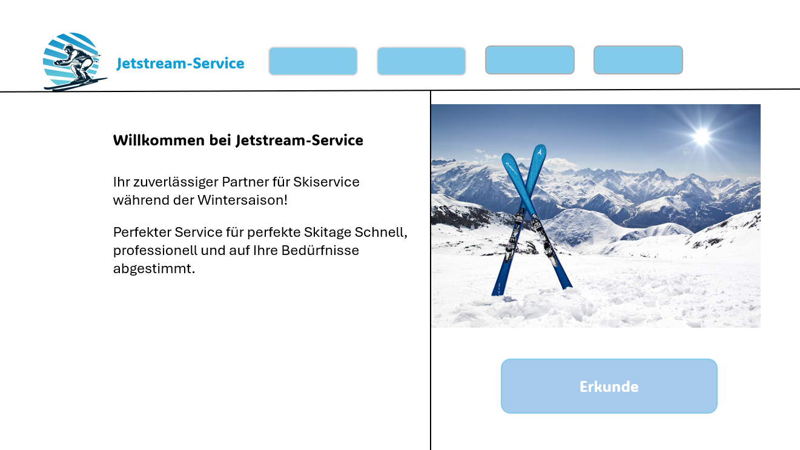
Mockup

Slide 7
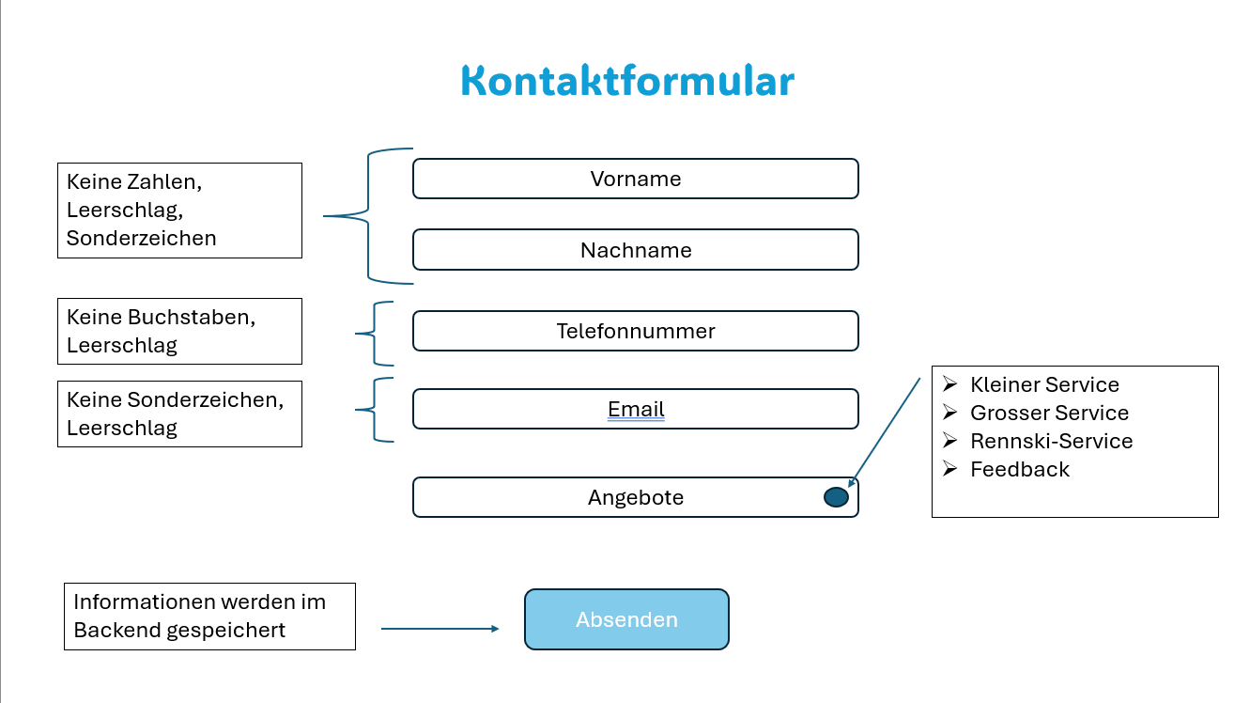

Slide 8
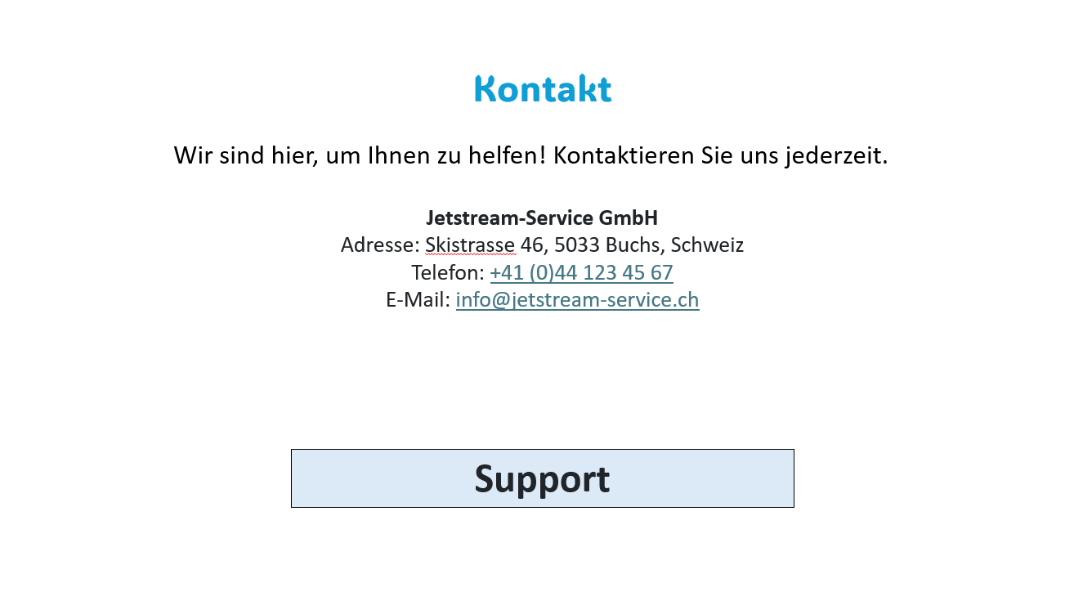

Slide 9
Struktur
Home
Kontakt
Slogan
Willkommen Text
Video
Registriere Button →RF.
Kontakt
Eingabefelder
Feedback
Dienstleistungen
Verschiedene Arten von Service

Slide 10
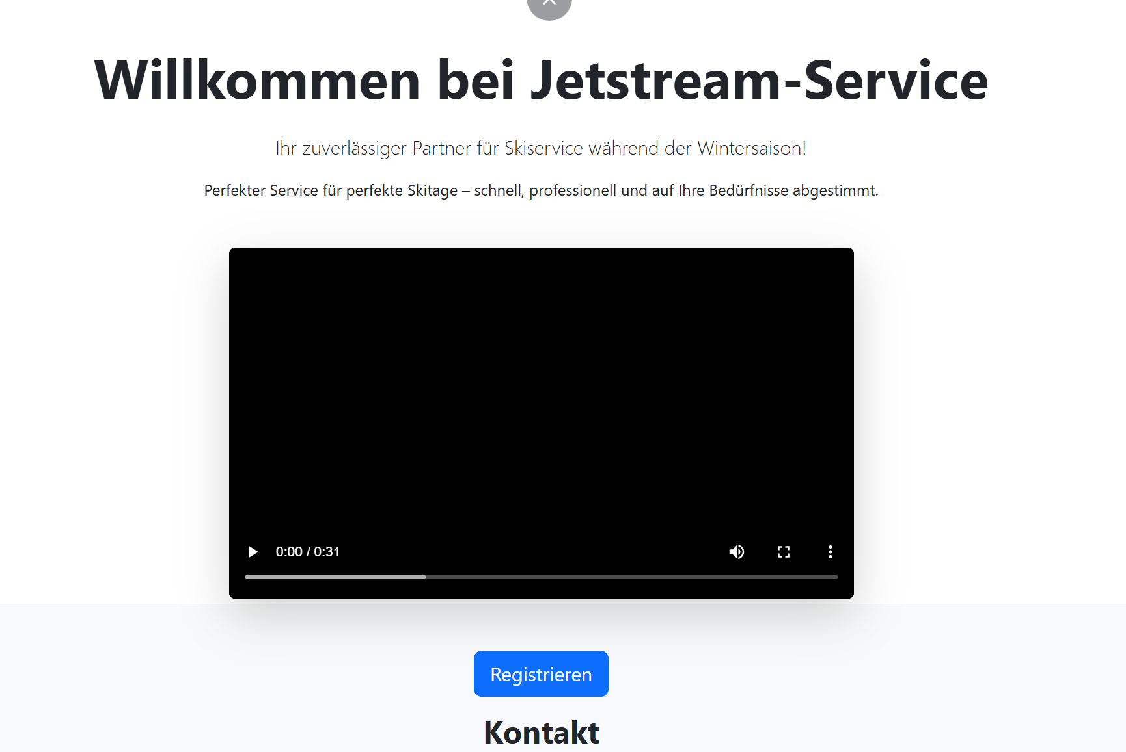
Home
Slogan
Willkommen Text
Video
Registrier Button →RF.
Kontakt

Slide 11
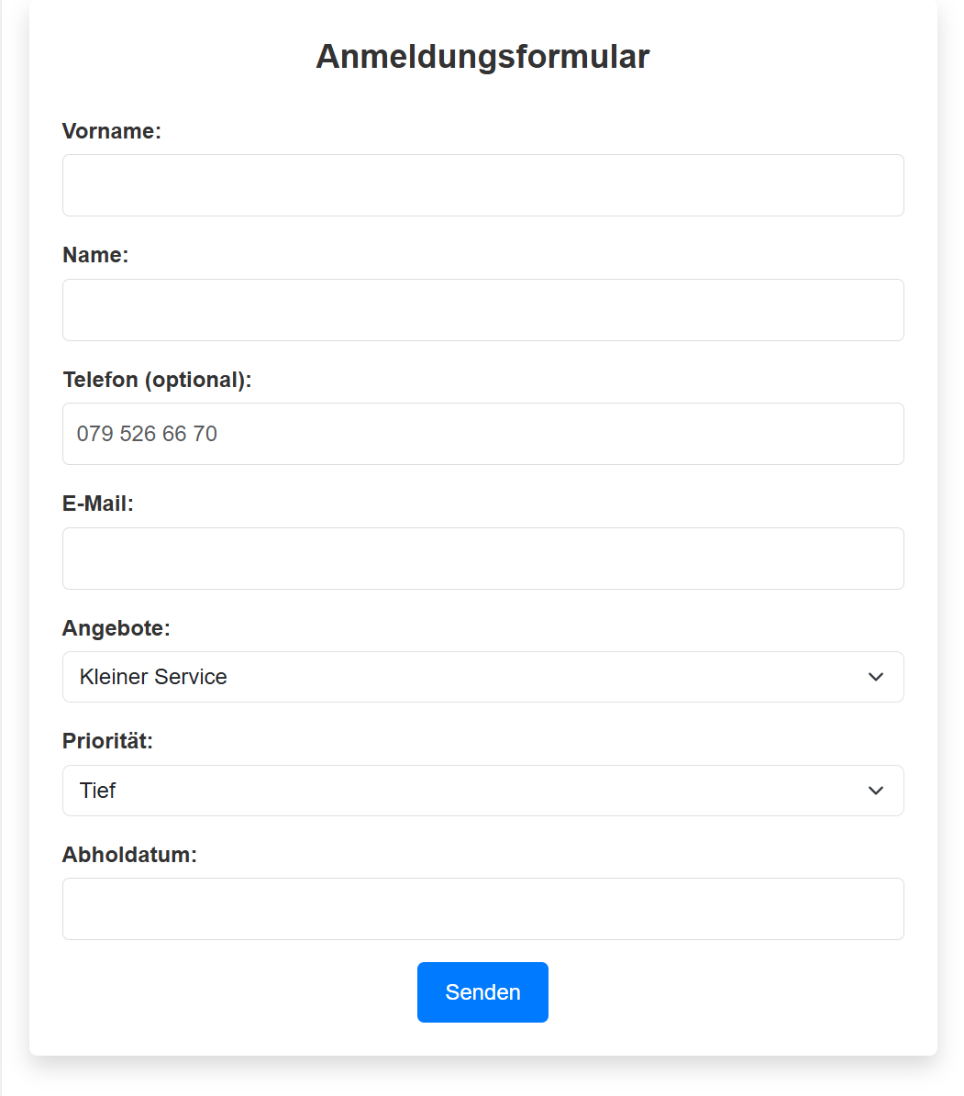
Registrierung

Slide 12
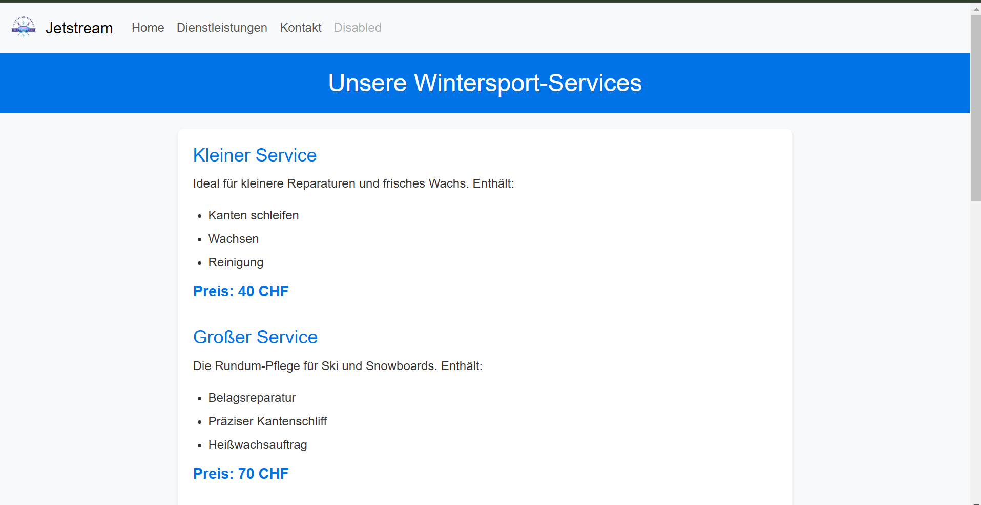
Dienstleistungen
Verschiedene Service mit Kosten

Slide 13
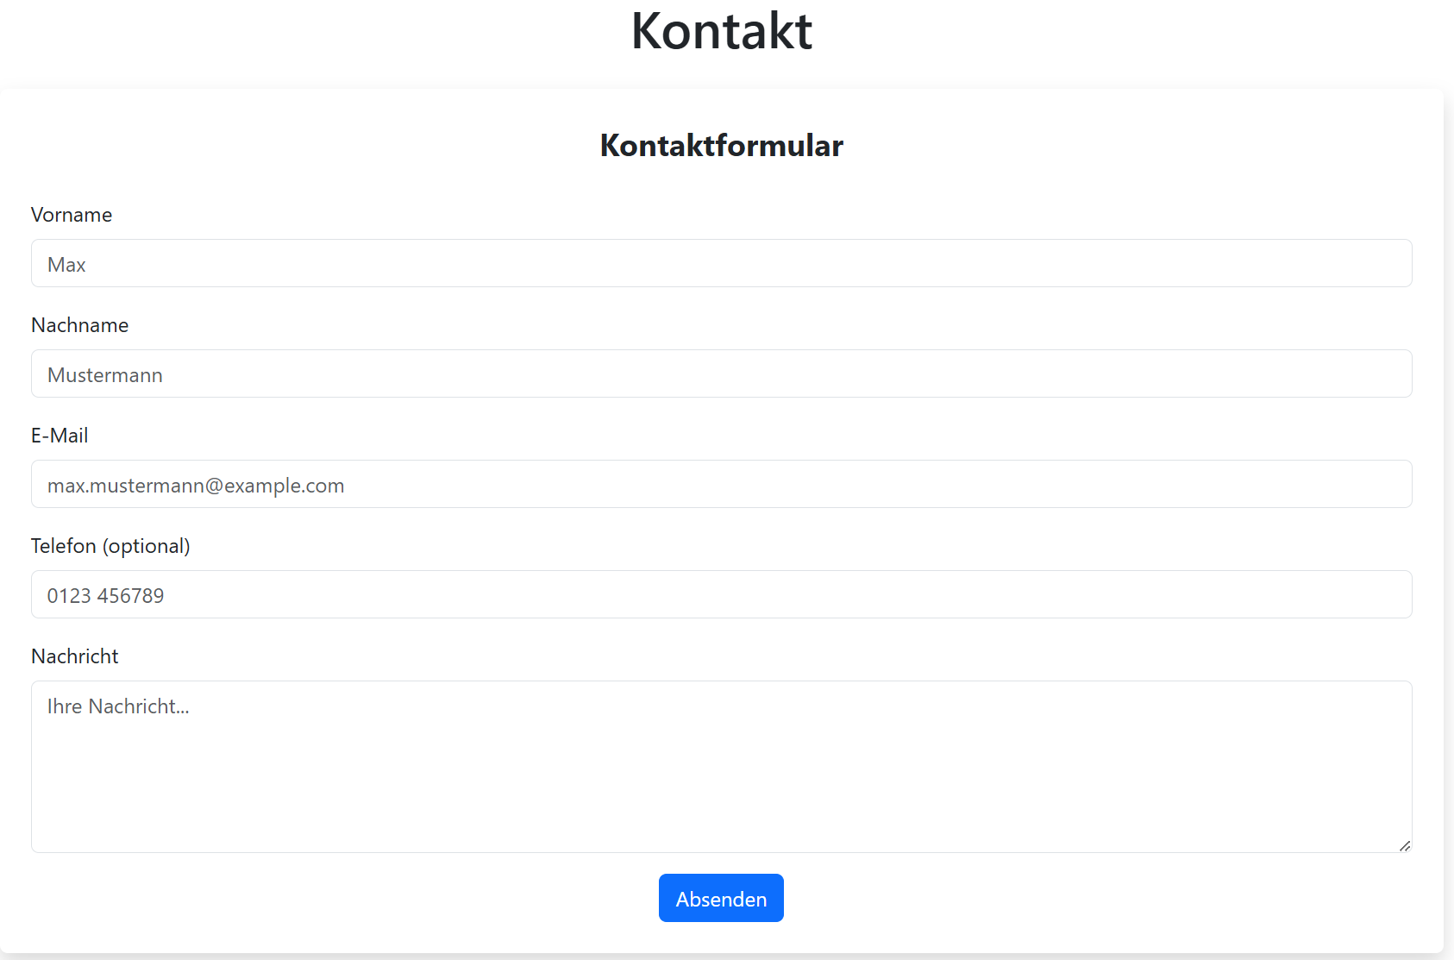
Kontakt
Eingabefelder: Name, E-Mail, Telefon,
PrioritätValidierung: E-Mail-Format, Telefonnummer prüfen
Feedback: Fehlermeldungen, Bestätigungsseite

Slide 14
Demo (responsive)

Slide 15
Probleme & Verbesserungen
Connection Problem mit der Rest-API (Console Problem)
Github Online zur Verfügung stellen
- Funktionen (verbessern)
- Beheben & verbessern
Webseite Design und Funktionen verbessern
75%
Mars

Slide 16
Fazit & Abschluss

